Slide 1
第六章 概率初步
感受可能性
WWW.PPT818.COM

Slide 2
教学目标
1.经历猜测、试验、探究、交流与分析过程，体会数据的随机性.
2.能正确区分确定事件和不确定事件,理解不确定事件发生的可能性是有大有小的.

Slide 3
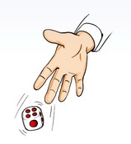
新课导入
请你思考
如果随意投掷一枚质地均匀的骰子，那么
（1）掷出的点数会是10吗？
不会
（2）掷出的点数一定不超过6吗？
一定
（3）掷出的点数一定是1吗？
不一定

Slide 4
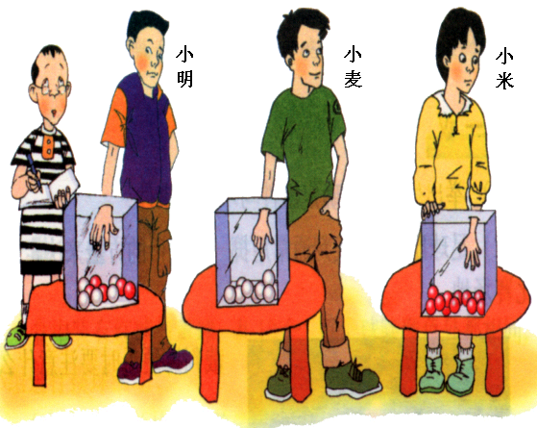
新知探究
探究活动1
现从中任意摸一个球是红球这个事件会发生吗？

Slide 5
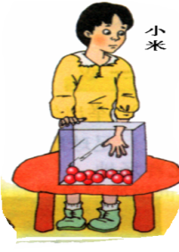
新知探究
盒子里只装有10个完全相同的红球，“在这个盒子里任摸一球是红球”这个事件会不会发生？
会发生
一定会吗？
一定会
事先就能肯定吗？
事先就能肯定
在一定条件下，有些事情我们事先能肯定它一定会发生，这些事情称为必然事件 .

Slide 6
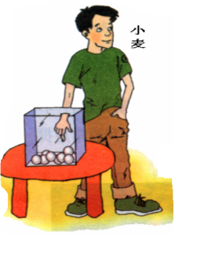
新知探究
盒子里只装有10个完全相同的白球，“在这个盒子里任摸一球是红球”这个事件会不会发生？
不会发生
一定不会发生吗？
一定不会
事先就能肯定吗？
事先就能肯定
在一定条件下，有些事情我们事先能肯定它一定不会发生，这些事情称为不可能事件 .
必然事件和不可能事件统称为确定事件 .

Slide 7
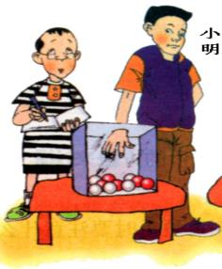
新知探究
盒子里只装有10个球，5个红球,5个白球（除颜色以外其余都相同），
“在这个盒子里任摸一球是红球”这个事件会不会发生？
可能会发生
一定能摸到红球吗？
不一定
事先就能肯定吗？
事先无法肯定
在一定条件下，有些事情我们事先无法肯定它会不会发生，这些事情称为不确定事件，也称为随机事件 .

Slide 8
新知探究
练习1、下列事件中,哪些是必然事件？哪些是不可能事件？哪些是不确定事件？
(1)掷一枚均匀的骰子,停止转动后6点朝上;
(2)任意选择电视的某一频道,正在播动画片;
(3)向上抛一枚均匀的硬币，出现正面朝上;
(4)任意买一张电影票,座位号是偶数;
(5)今天是星期三,明天是星期四;
(6)盒子中有十个红球，摸到白球.
不确定事件
不确定事件
不确定事件
不确定事件
必然事件
不可能事件

Slide 9
新知探究
练习2、下列事件哪些是必然事件？哪些是不可能事件？哪些是随机事件.
①明天是晴天； ⑥十拿九稳；
②打雷会下雨； ⑦太阳从西方升起；
③一小时等于六十分钟； ⑧1+1=2;
④掷骰子掷出的点数是5； ⑨1+1=3;
⑤打开电视正在播放广告； ⑩异号两数相乘，积为正数
必然事件：
③ ⑧ ⑩
⑦ ⑨
不可能事件：
随机事件：
① ② ④ ⑤ ⑥

Slide 10
新知探究
探究活动2
利用质地均匀的骰子和同桌做游戏，规则如下：
（1）两人同时做游戏，各自掷一枚骰子，每人可以只掷一次骰子，也可以连续地掷几次骰子.
（2）当掷出的点数和不超过10时，如果决定停止掷，那么你的得分就是所掷出的点数和；当掷出的点数和超过10时，必须停止掷，并且你的得分为0.
（3）比较两人的得分，谁的得分多谁就获胜 .

Slide 11
新知探究
次数 | 选手 | 第1次点数 | 第2次点数 | 第3次点数 | … | 得分
第一次游戏 | 甲 | 1 | 5 | 4 | … | 10
 | 乙 | 6 | 3 |  | … | 9
第二次游戏 | 甲 | 5 | 2 | 5 | … | 0
 | 乙 | 3 | 2 | 6 | … | 0
第三次游戏 | 甲 | 1 | 4 | 5 | … | 10
 | 乙 | 2 | 2 | 5 | … | 9
… | … | … | … | … | … | …
在游戏过程中，如何决定继续掷骰子还是停止掷骰子呢？

Slide 12
新知探究
在做游戏的过程中，如果前面掷出的点数和已经是5，你是决定继续掷还是决定停止掷？如果掷出的点数和已经是9呢？
小明：掷出的点数和是5，根据游戏规则，再掷一次，如果掷出的点数不是6，那么我的得分就会增加，而掷出的点数不是6的可能性比较大，所以我决定继续掷 .
小颖：掷出的点数和已经是9，再掷一次，如果掷出的点数不是1，那么得分就会变成0，而掷出的点数是1的可能性比较小，所以我决定停止掷 .
你认为小明和小颖的说法有道理吗？

Slide 13
新知探究
可能性的大小
一般地，随机事件发生的可能性是有大有小的 .

Slide 14
新知探究
练习3、下列事件中，随机事件是（ ）
A.没有水分，种子仍能发芽
B.等腰三角形两个底角相等
C.从13张红桃扑克牌中任抽一张是红桃A
D.从13张方块扑克牌中任抽一张是红桃10
C

Slide 15
新知探究
练习4、在下列说法中，不正确的为（ ）
A.不可能事件一定不会发生
B.必然事件一定会发生
C.抛掷两枚同样大小的硬币，两枚都出现反面的事件是一个不确定事件
D.抛掷两颗各面均匀的骰子（写有1-6），其点数之和大于2是一个必然事件
D

Slide 16
课堂小结
必然事件：事先能肯定它一定会发生的事情.
确定
事件
不可能事件：事先能肯定它一定不会发生的事情.
事件
不确定事件：事先无法肯定它会不会发生的事情.
注意：不可能事件属于确定事件，而不属于不确定事件 .

Slide 17
课堂小测
1.下列事件中，哪些是必然事件？哪些是随机事件？
（1）将油滴入水中，油会浮在水面上；
（2）任意掷一枚质地均匀的骰子，掷出的点数是奇数.
（1）是确定事件；（2）是不确定事件 .
2.小明任意买一张电影票，座位号是2的倍数与座位号是5的倍数的可能性哪个大？
座位号是2的倍数的电影票比座位号是5的倍数的电影票多，所以座位号是2的倍数的可能性大.

Slide 18
课堂小测
3.有一些写着数字的卡片，他们的背面都相同，先将他们背面朝上，从中任意摸出一张：
（1）摸到几号卡片的可能性最大，摸到几号卡片的可能性最小？
（2）摸到的号码是奇数和摸到的号码是偶数的可能性哪个大？
1
2
1
摸到1号卡片的可能性最大；
摸到4号卡片的可能性最小 .
1
4
2
一样大

Slide 19
课堂小测
4.袋子里有8个红球，m个白球，3个黑球，每个球除颜色外都相同，从中任意摸出一个球.若摸到红球的可能性最大，则m的值不可能是（ ）
A. 1 B. 3 C. 5 D. 10
D

